Slide 1
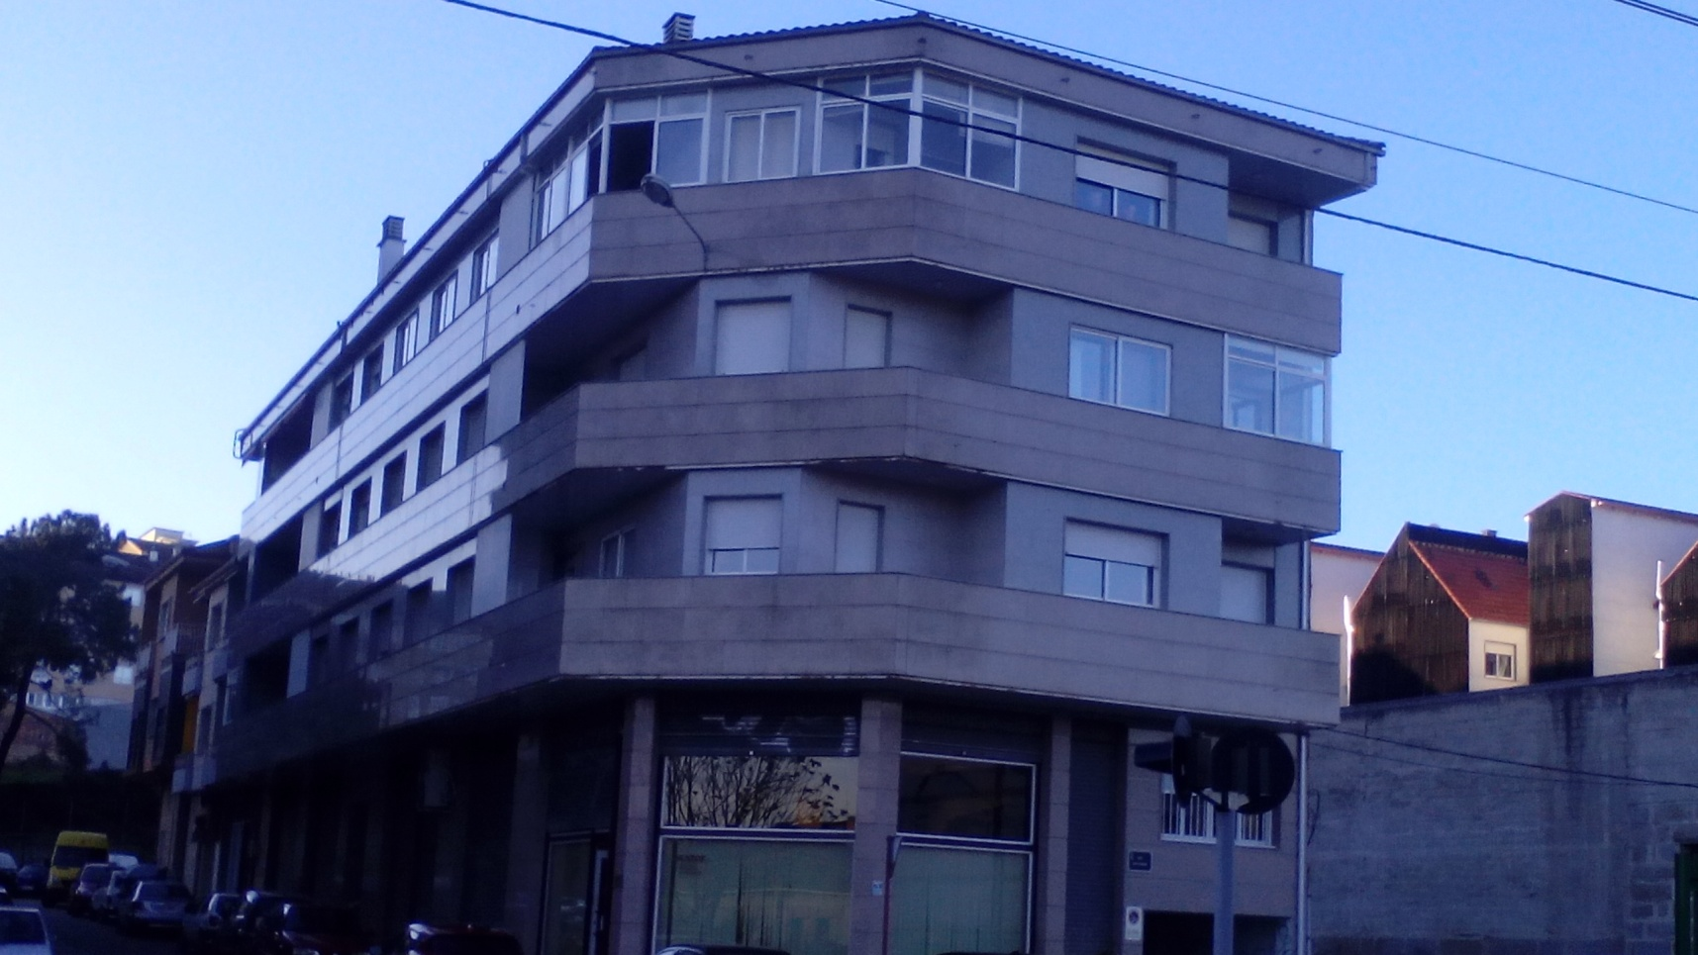
Urbana 1: Gustame pola limpeza da pedra. Feita en peliquin

Slide 2
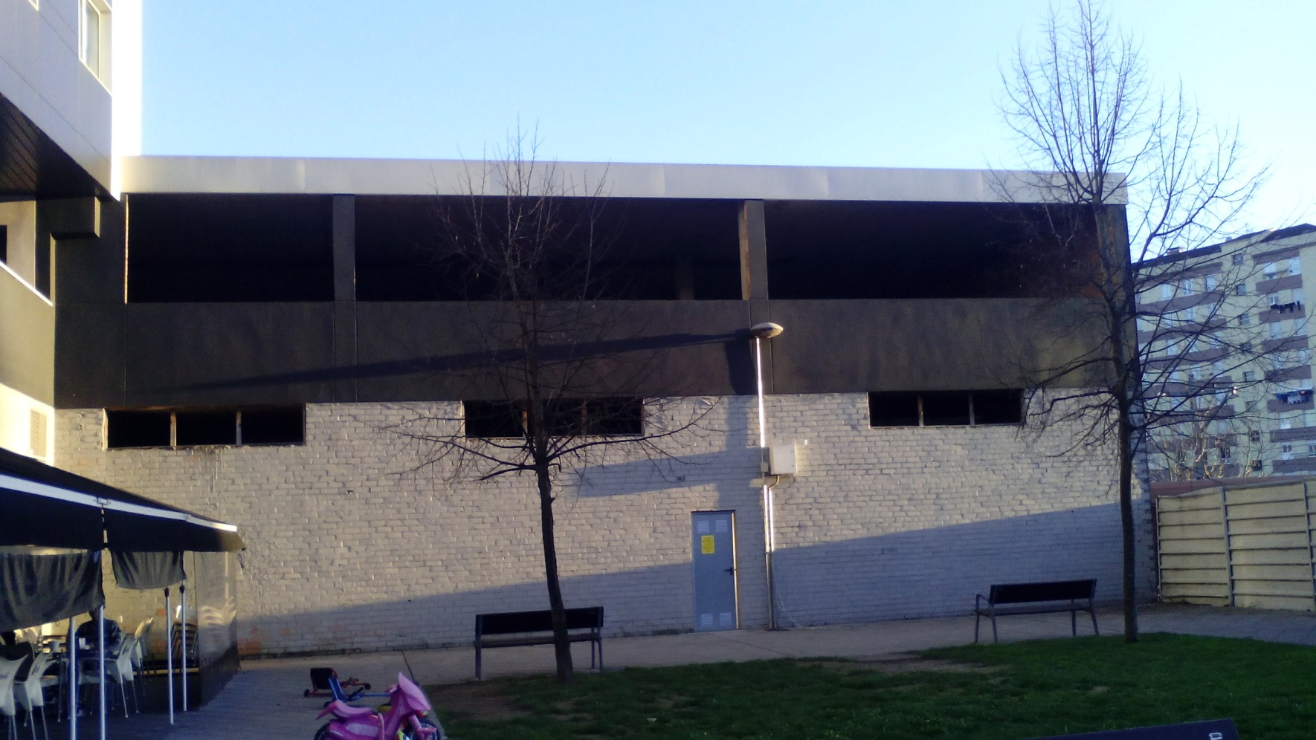
Urbana: non me gusta porque non a remataron dende ai moito tempo.
Feita en Rio Camba

Slide 3
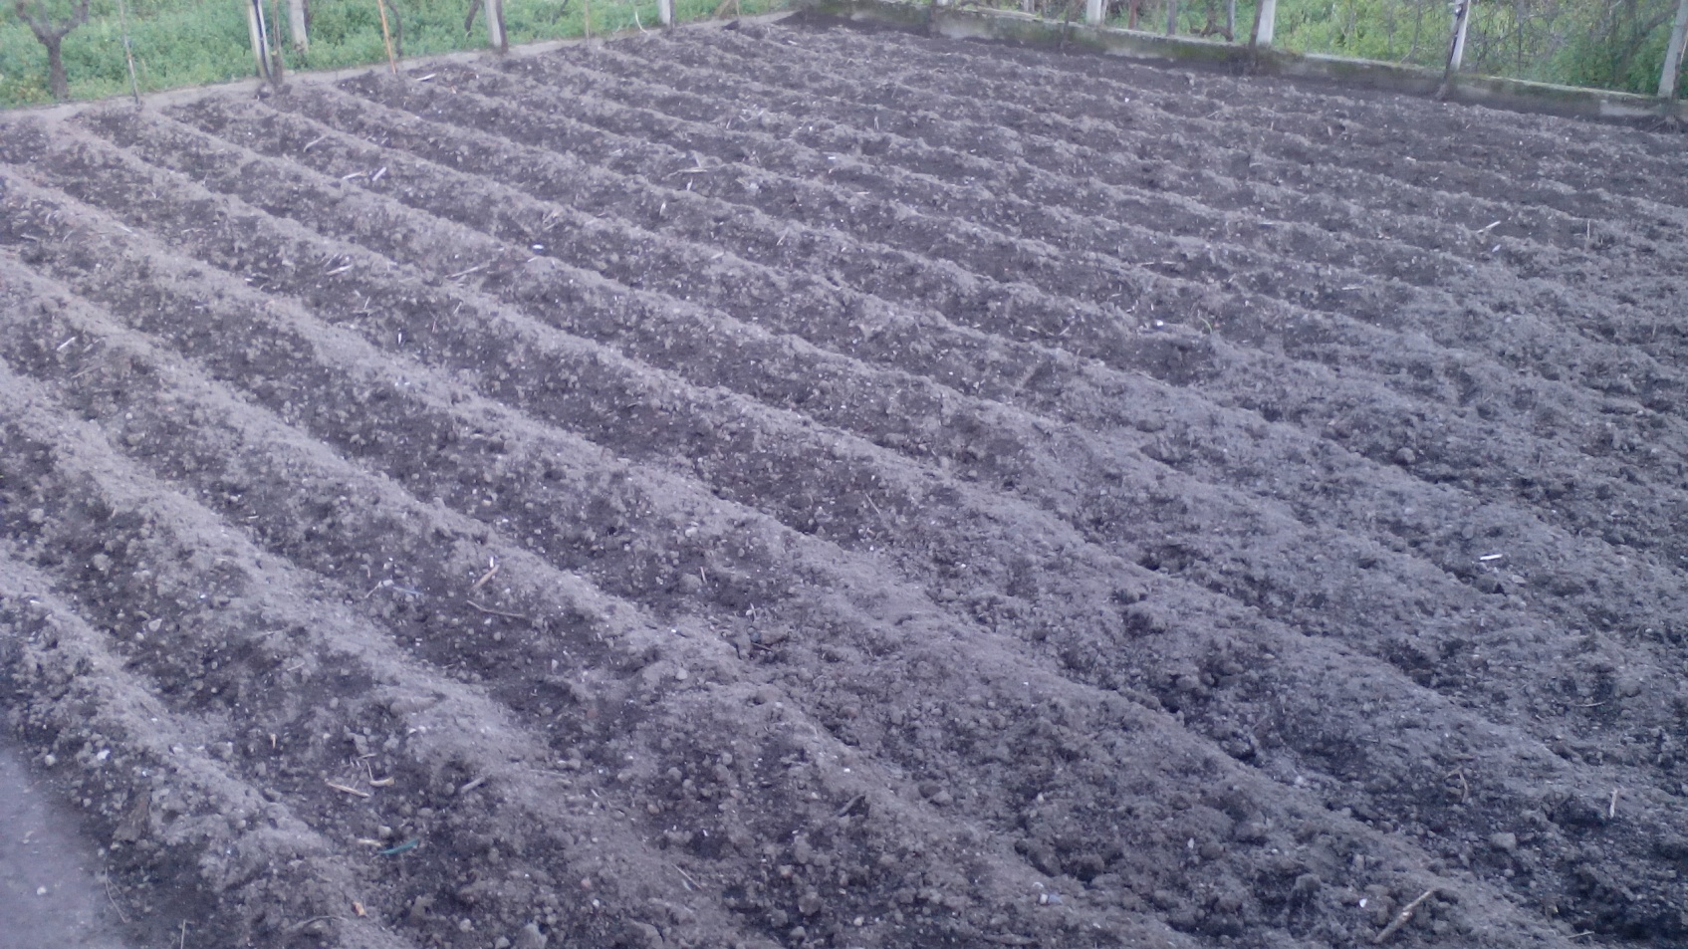
Agricola: gustame pola limpeza do terreo. Feita en peliquin

Slide 4
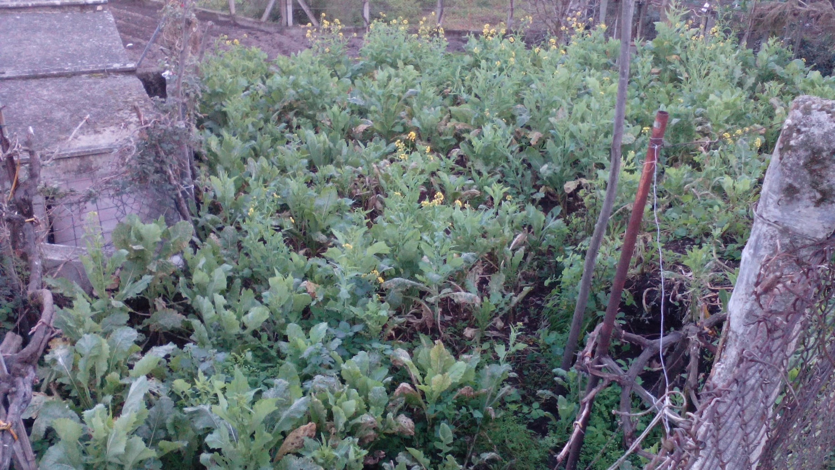
Agricola: Non me gusta pola abundancia de productos e pola pouca limpeza
Feita en peliquin.

Slide 5
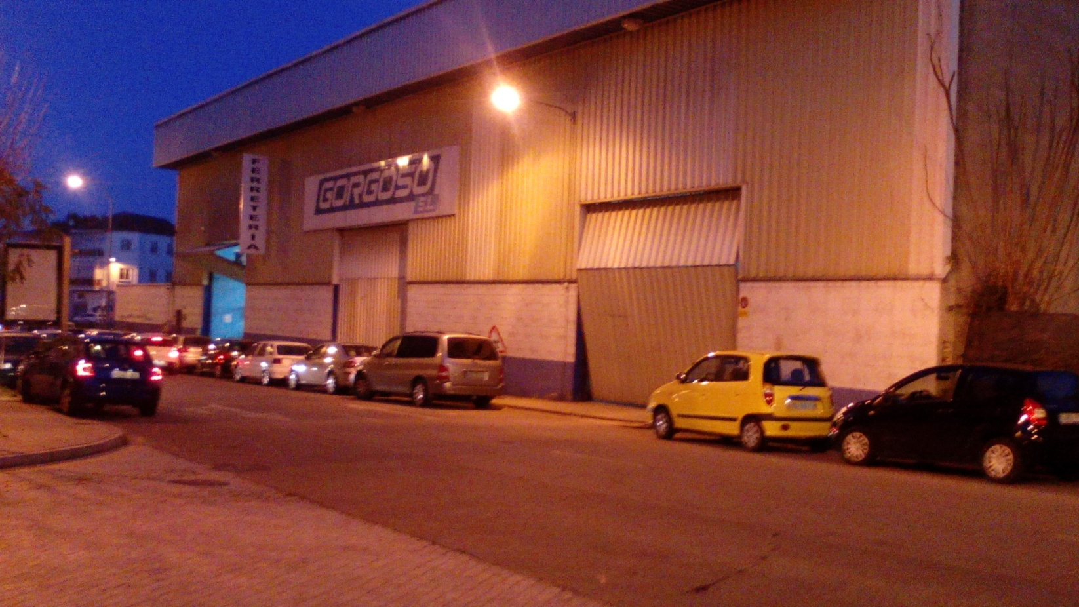
Industrial: gustame porque a teño cerca da casa. Feita en peliquin.

Slide 6
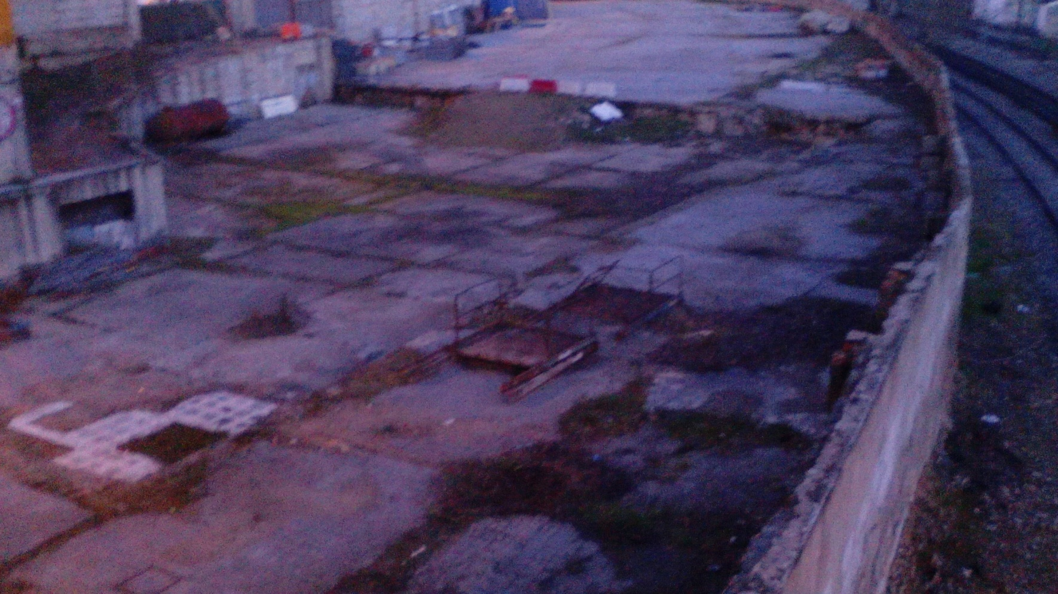
Industrial: non me gusta polo feo que queda: feita no tabares.

Slide 7
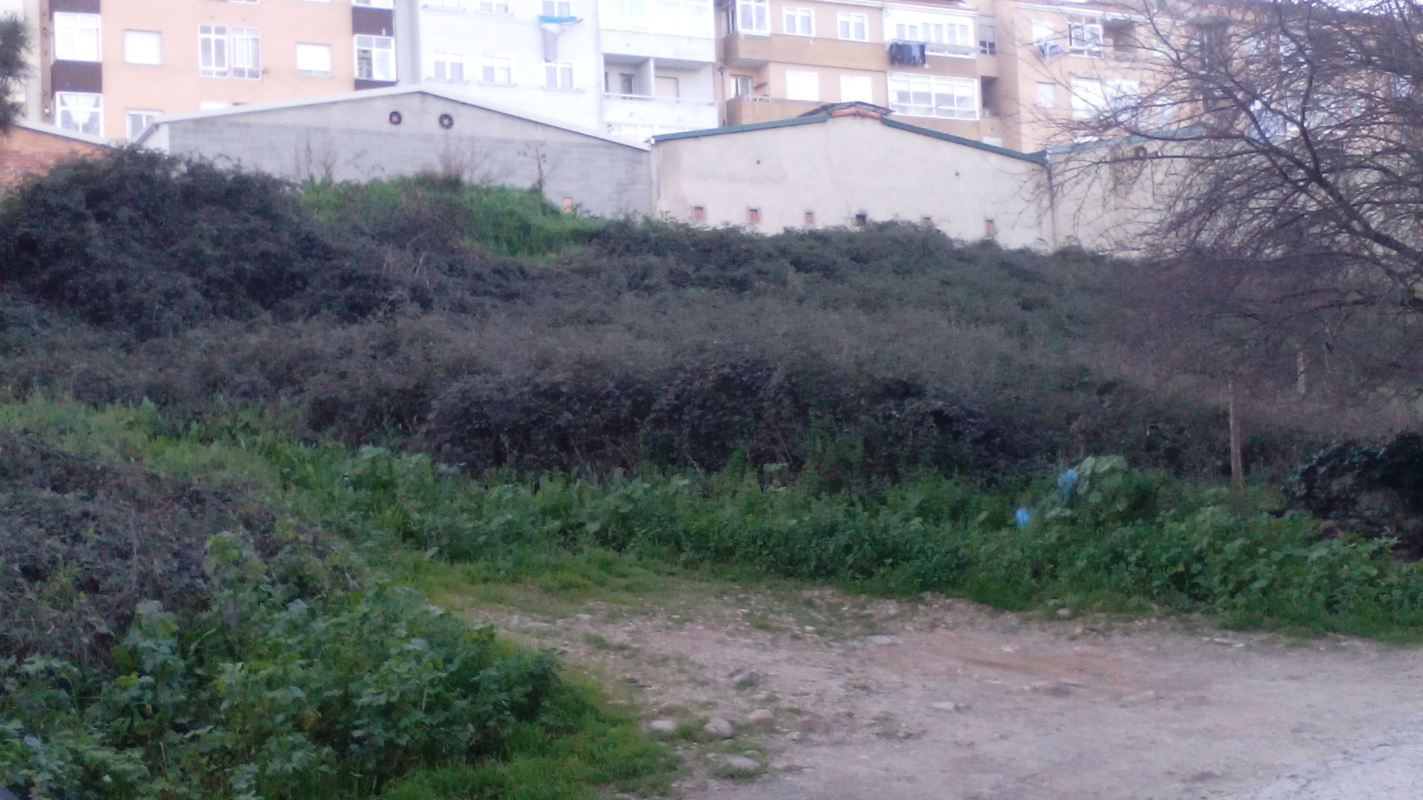
Natural: non me gusta pola pouca limpeza do lugar. Feita en peliquin.

Slide 8
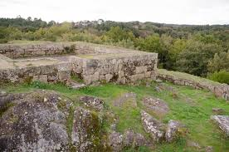
Natural: gustame pola tranquilidade que aporta o monte.
Feita en o castelo da peroxa

